Slide 1
9.2
外差探测
Photoelectric
Technology
光电技术
9.2
外差探测

Slide 2
9.2
外差探测
Photoelectric
Technology
光电技术
将信号光和参考光同时入射到光电探测器的光敏面上，形成光的干涉图样，光电探测器响应两光束的干涉光场，其输出信号不仅与入射光波的强度有关，还与频率和相位等其他特征波动参数有关。光频外差探测是基于两束光波在光电探测器光敏面上的相干效应，因此光频外差探测也称为光波的相干探测。
它具有灵敏度高（比直接检测高7～8个数量级）、输出信噪比高、精度高、探测目标的作用距离远等特点，在精密测量系统中得到广泛应用。

Slide 3
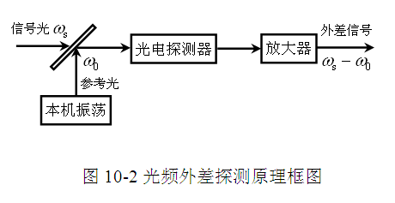
9.2
外差探测
Photoelectric
Technology
光电技术
1. 光频外差探测的基本原理
差频信号（或拍频）的获得，主要是利用具有平方律特性的光电探测器。

Slide 4
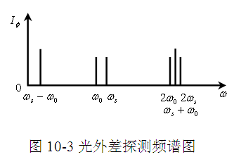
9.2
外差探测
Photoelectric
Technology
光电技术
光电探测器输出中频电流

Slide 5
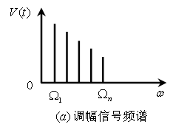
9.2
外差探测
Photoelectric
Technology
光电技术
一个振幅调制、频率调制以及相位调制的光波所携带的信息，通过光频外差探测方式均可实现解调。
调制信号的振幅
调制信号的角频率
举例：振幅调制
调制信号
调制信号的相位
各频谱分量的调制度

Slide 6

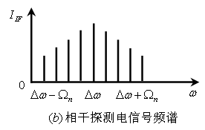
9.2
外差探测
Photoelectric
Technology
光电技术
举例：振幅调制
外差信号

Slide 7
9.2
外差探测
Photoelectric
Technology
光电技术
零差探测
若本振光频率和信号光频率相同，则中频电流为
振幅调制
零差探测能无畸变地获得信号原形，只是包含了本振光振幅的影响。

Slide 8
9.2
外差探测
Photoelectric
Technology
光电技术
2. 光频外差探测的特性
（1）转换增益高
直接探测：
外差探测：
从物理过程的观点看，直接探测是光功率包络的检波过程；而光频外差探测是一种“转换”过程。即把以 为载频的光频信息转换到以 为载频的中频电流上。

Slide 9
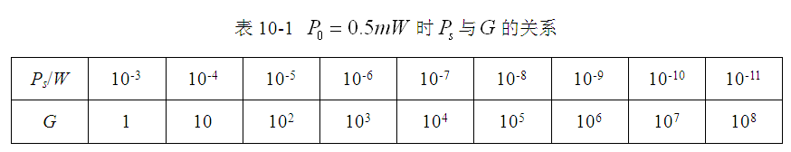
9.2
外差探测
Photoelectric
Technology
光电技术
这一“转换”是本机振荡光波的作用，它使光外差探测天然地具有一种转换增益。
转换增益
光外差探测方式具有天然的探测微弱信号的能力。

Slide 10
9.2
外差探测
Photoelectric
Technology
光电技术
（2）良好的滤波性能
直接探测：
为抑制杂散光的干扰，采用窄带滤光片。
外差探测：
如果取差频宽度作为信息处理器的通频带
例如在10.6um多普勒测速装置中，当运动目标沿光束方向的速度 为10m/s。

Slide 11
9.2
外差探测
Photoelectric
Technology
光电技术
（3）信噪比高
在光频外差探测情况下，本振功率的引入将使本振散粒噪声大大超过热噪声及其它散粒噪声。
光频外差探测的极限灵敏度为
直接探测的极限灵敏度为
在滤波器带宽相同的情况下，光频外差探测的噪声等效功率为直接探测的一半。

Slide 12
9.2
外差探测
Photoelectric
Technology
光电技术
（4）良好的空间和偏振鉴别能力
在光频外差探测中，信号光和本振光必须沿同一方向射向光电探测器，而且要保持相同的偏振方向。而背景光入射方向时杂乱的，偏振方向不确定，不能满足空间对准要求，不能形成有效的相干信号。这就意味着光频外差探测装置本身具备了对探测光入射方向和偏振方向的高度鉴别能力。
（5）稳定性和可靠性高
相干信号通常是交变的射频或中频信号，并且多采用频率或相位调制，即使被测参量为零，载波信号仍保持稳定的幅度。对于这种交流测量系统，系统的直流分量漂移和光信号幅度涨落不会直接影响其检测性能，系统能稳定可靠地工作。

